Slide 1
Муниципальное образование «Приамурское городское поселение» Смидовичского муниципального района Еврейской автономной области
«БЮДЖЕТ ДЛЯ ГРАЖДАН»
Подготовлен на основе Решения Собрания депутатов от 23.12.2016 №270
« Об утверждении бюджета муниципального образования «Приамурское городское поселение» на 2017 год и на плановый период 2018 и 2019 годов»

Slide 2
Понятия и термины
Бюджет- форма образования и расходования денежных средств,
предназначенных для финансового обеспечения задач и функций государства и
местного самоуправления;
Доходы бюджета - поступающие в бюджет денежные средства;
Расходы бюджета - выплачиваемые из бюджета денежные средства;
Дефицит бюджета - превышение расходов бюджета над его доходами;
Профицит бюджета - превышение доходов над расходами;
Муниципальная программа - утвержденный постановлением администрации
муниципального района документ, определяющий цели и задачи деятельности
органов местного самоуправления, систему мероприятий (действий), направленных
на достижение целей и решение задач;
Непрограммные расходы – расходы не включенные в муниципальные программы;
Субсидии- межбюджетный трансферт предоставляемый местным бюджетам из вышестоящего бюджета бюджетной системы Российской Федерации;

Slide 3
Понятия и термины
Межбюджетные трансферты - средства, предоставляемые одним
бюджетом бюджетной системы Российской Федерации другому бюджету
бюджетной системы Российской Федерации;
Дотации - межбюджетные трансферты, предоставляемые на безвозмездной
и безвозвратной основе;
Субсидия- межбюджетный трансферт, предоставляемый бюджетам
муниципальных образований в целях софинансирования расходных
обязательств, возникающих при выполнении полномочий органов местного
самоуправления по вопросам местного значения;
Субвенция - межбюджетный трансферт, предоставляемый местным
бюджетам в целях финансового обеспечения расходных обязательств
муниципальных образований, возникающих при выполнении государственных
полномочий Российской Федерации, субъектов Российской Федерации,
переданных для осуществления органам местного самоуправления в
установленном порядке.

Slide 4
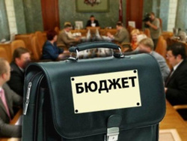
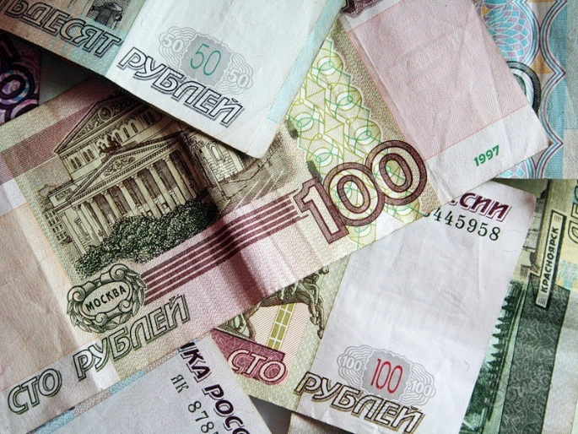
Общие характеристики бюджета на 2017-2019 годы

Slide 5
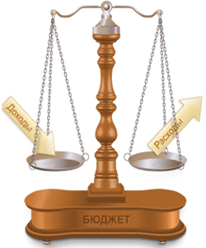
Основные характеристики проекта бюджета поселения на 2017-2019 годы (тыс. руб.)
 | 2017 год | 2018 год | 2019 год
Доходы- всего | 21190,8 | 20812,1 | 21437,8
Расходы- всего | 21190,8 | 20812,1 | 21437,8
Дефицит (-), профицит (+) | 0 | 0 | 0

Slide 6
Планируемые доходы бюджета поселения на 2017-2019 годы (тыс. руб.)
Наименования показателя | Прогнозный план 2017 года | Прогнозный план 2018 года | Прогнозный план 2019 года
Доходы, всего | 21190,8 | 20812,1 | 21437,8
в том числе:
Налоговые и неналоговые доходы | 17059 | 16393,3 | 16793,3
Безвозмездные поступления | 4131,8 | 4418,8 | 4644,5

Slide 7
Структура доходов бюджета поселения на 2017-2019 годы (тыс. руб.)

Slide 8
Структура безвозмездных поступлений в 2017-2019 годы (тыс. рублей)

Slide 9
Динамика прогноза поступлений налоговых и неналоговых доходов в 2017-2019 годы (тыс. руб.)

Slide 10
Структура поступлений налоговых и неналоговых доходов в 2017-2019 годы (тыс. руб.)

Slide 11
Структура налоговых доходов бюджета поселения на 2017-2019 годы (тыс. руб.)

Slide 12
Динамика планируемых поступлений неналоговых доходов в 2017-2019 годы (тыс. руб.)

Slide 13
Структура неналоговых доходов бюджета поселения в 2017-2019 годы (тыс. руб.)
Доходы | 2017 год | 2018 год | 2019 год
Неналоговые доходы- всего | 3054 | 2154 | 2154
в том числе:
доходы от использования имущества | 2104 | 2104 | 2104
доходы от оказания платных услуг | 50 | 50 | 50
доходы от продажи материальных и немат. активов | 900 | 0 | 0

Slide 14
Расходы бюджета на 2017-2019 год
Объем РАСХОДОВ местного бюджета
на 2017 год составит 21190,8 тыс. рублей, 2018 год-20812,1 тыс. рублей, 2019 год-21437,8 тыс. рублей.
Планирование бюджетных ассигнований на 2017 год осуществлялось на основе программно-целевого метода на основании муниципальных программ Приамурского городского поселения и первоначальных показателей решения Собрания депутатов «Об утверждении бюджета муниципального образования «Приамурское городское поселение» на 2016 год.

Slide 15
Расходы бюджета поселения по разделам бюджетной классификации расходов на 2017 год (удельный вес, %)

Slide 16
Расходы бюджета поселения по разделам бюджетной классификации расходов на 2018 год (удельный вес, %)

Slide 17
Расходы бюджета поселения по разделам бюджетной классификации расходов на 2019 год (удельный вес, %)

Slide 18
Перечень муниципальных программ, предусмотренных к финансированию в 2017 году
1. «Сохранность автомобильных дорог общего пользования местного значения муниципального образования «Приамурское городское поселение» - расходы на исполнение программы - 1169,0 тыс. рублей;
2. «Ремонт дворовых территорий многоквартирных домов, проездов к дворовым территориям многоквартирных домов «Приамурского городского поселения» - 1000,0 тыс.рублей;
3. «Повышение безопасности дорожного движения на территории Приамурского городского поселения» - 380 тыс. рублей;
4. «Энергосбережение и повышение энергетической эффективности на территории Приамурского городского поселения» - 10,0 тыс. рублей;
5. «Развитие малого и среднего предпринимательства на территории муниципального образования «Приамурское городское поселение» - 0,4 тыс. рублей;
6. «Развитие сетей наружного освещения на территории муниципального образования «Приамурское городское поселение» - 618,0 тыс. рублей;
7. «Благоустройство муниципального образования «Приамурское городское поселение» - 2118,9 тыс. рублей;
8. «Культура муниципального образования «Приамурского городского поселения» - 4598,874 тыс. рублей;
9. «Развитие физической культуры и спорта» - 339,0 тыс. рублей.

Slide 19
Структура расходов бюджета поселения на 2017 год
Бюджет поселения
Программные расходы-
10234,2 тыс. рублей (48,3%)
Внепрограммные расходы-
10956,6 тыс. рублей (51,7%)
Муниципальные
программы

Slide 20
ЗАКЛЮЧЕНИЕ
Брошюра подготовлена: | Отделом финансового, бухгалтерского учета и отчетности администрации приамурского городского поселения
Начальник отдела | Коскина Юлия Михайловна
Местонахождение | ЕАО, Смидовичский район, п. Приамурский, ул. Островского,14
Контактные телефоны | 8 42632 24450 8 42632 24310
Адрес электронной почты | admbuh2 @ mail. ru
Режим работы | Понедельник-пятница- С 9.00 до 13.00, с 14.00 до 18.00 Суббота, воскресенье-выходной

